Slide 1

Arduino Alarm
Lucas Pinheiro Nepomuceno – 1611079
Danillo Catalão - 1320966

Slide 2
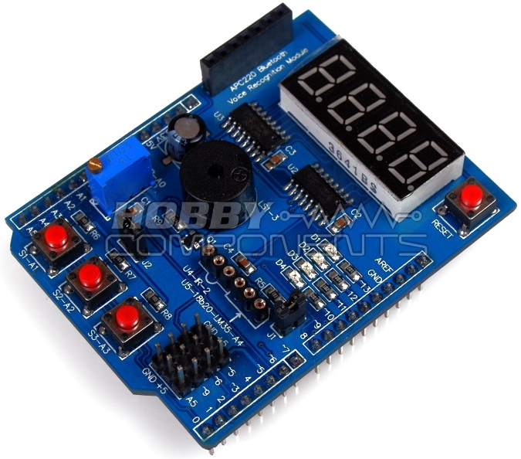

NormalState
Alterna entre as funções do relógio
Liga/Desliga Alarme

Slide 3
SetTimeState
Alterna entre as funções do relógio
Avança o digito que será alterado
Incrementa o digito selecionado

Slide 4
SetAlarmState
Alterna entre as funções do relógio
Avança o digito que será alterado
Incrementa o digito selecionado

Slide 5
Problemas
Desligar o alarme
Blink do display de 7 segmentos (SetTime SetAlarme)
Display de 7 segmentos ao soar o alarme

